Slide 1

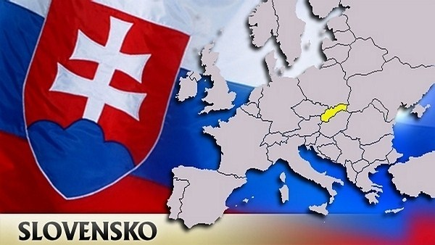

Slide 2
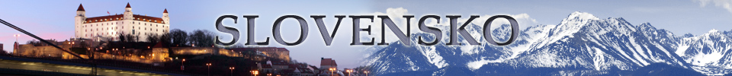
Slovensko v srdci Európy
Geografický stred Európy je na Slovensku pri staroslávnom banskom meste Kremnica.
Oficiálny názov: Slovenská republika (SR)
Dátum vzniku štátu: 1. január 1993
Štátne zriadenie: republika
Politický systém: parlamentná demokracia
Ústavný systém: ústavná a zákonodarná moc (Národná rada SR), výkonná moc (prezident SR a vláda SR), súdna moc (ústavný súd a súdy)
Územnosprávne členenie: 8 krajov, 79 okresov, 138 miest, 2 891 obcí
Krajské mestá: Bratislava, Košice, Prešov, Trnava, Nitra, Trenčín, Žilina, Banská Bystrica
Členstvo v medzinárodných organizáciách: EÚ (od 1. mája 2004), NATO, OSN, UNESCO, OECD, OBSE, CERN, WHO, INTERPOL atď.
Člen Eurozóny od 1.1.2009
Rozloha: 49 036 km²
Počet obyvateľov: 5,4 milióna
Hlavné mesto: Bratislava

Slide 3
Ekonomické indikátory
Rok 2016
Ekonomický rast dosiahol slušné tempo a za celý rok si slovenská ekonomika v priemere pripísala rast o 3,3 %, ťahaný domácim aj zahraničným dopytom. Oproti roku 2015 to predstavuje očakávané spomalenie, keďže v 2015 rástla ekonomika tempom 3,8 %, najmä pre výraznú podporu verejných investícií súvisiacich s dočerpávaním EÚ fondov z obdobia 2007-13.
Rok 2017
Odhad rastu na rok 2017 je na úrovni 3,2 % a budúci rok by rast mohol zrýchliť na 3,8 %. V štruktúre by si mali dobrú pozíciu udržať domáci dopyt, hlavne spotreba domácností, a čisté vývozy. V roku 2017 sa očakáva opäť pozitívny príspevok investícií ku rastu HDP, s postupným nábehom využívania nových EÚ fondov.
Podmienky na rast spotreby domácností sú vďaka priaznivému vývoju na trhu práce aj naďalej veľmi dobré. Oživenie na trhu práce by malo prispievať tak k rastu spotreby, ako aj úspor u ľudí.
Slovensko (2015-2017)
medziročná zmena , v % | 2015 | 2016 | 2017
Domáca spotreba | 2,2 | 2,9 | 3,3
Verejná spotreba | 5,4 | 1,6 | 1,3
Investície | 16,9 | -9,3 | 2,5
Vývoz tovarov a služieb | 7,0 | 4,8 | 6,4
Dovoz tovarov a služieb | 8,1 | 2,9 | 6,5
HDP | 3,8 | 3,3 | 3,2
Inflácia | -0,3 | -0,5 | 1,4
Nezamestnanosť | 11,5 | 9,6 | 8,4
Priemyselná produkcia | 7,4 | 4,7 | 4,3
Riziká/ obmedzenia:
Riziká rastu sú najmä externé, vyplývajúce z pomalšieho globálneho rastu, začatých rokovaní o Brexite, ako aj geopolitického vývoja i prípadného návratu protekcionizmu vo veľkých svetových ekonomikách. Brexit môže ovplyvniť ekonomický sentiment a hospodársky rast v Eurozóne, ale tento vplyv by mal byť počas dvojročného trvania rokovaní limitovaný, keďže UK ostáva do marca 2019 plnohodnotným členom EÚ.
Ďalšími obmedzujúcimi faktormi môžu byť: pomerne vysoký externý dlh krajiny, volatilita v raste a regionálne nerovnosti prejavujúce sa najmä vo vysokej miere nezamestnanosti niektorých regiónov.

Slide 4
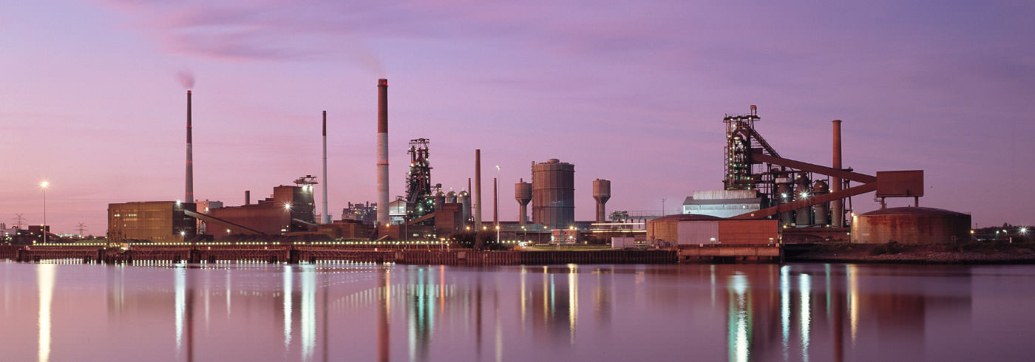
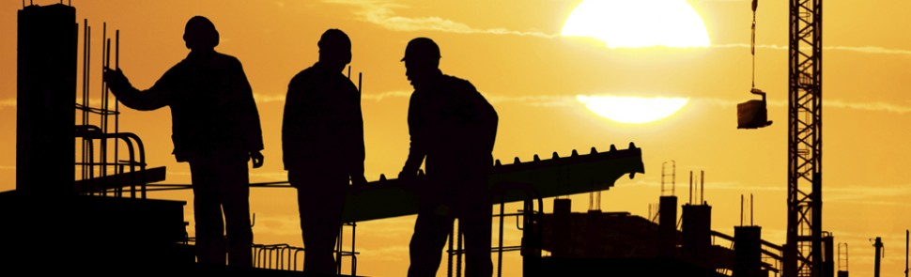
Ekonomické indikátory
Stavebníctvo 2010-2017
Priemyselná výroba 2010-2017
Po 7 rokoch priemysel pokračuje ďalej v raste najmä vďaka automobilovému priemyslu, t.j. pokračujúcemu dopytu zo zahraničia a aj nábehu nových segmentov vo výrobe (v 2017 sa predpokladá rast okolo 4,3%)/ Možný negatívny vplyv Brexitu, medzinárodných konfliktov a obchodných obmedzení i následného poklesu vo výkonnosti hlavných exportných partnerov (Nemecka a Česka).
Priemyselná výroba
Po nepriaznivom minulom roku predpokladá 81 % slovenských stavebných spoločností v tomto roku zvýšenie výkonov odvetvia v priemere o 3,8 %. Veľké stavebné firmy očakávajú rast produkcie o 4,9 % a spoločnosti zamerané na inžinierske stavby o 3 %. V pozemnom staviteľstve sa predikuje rast objemu prác o 2,7 % a inžinierske firmy o 1,5 %.
Stavebníctvo

Slide 5



Ekonomické indikátory
Nezamestnanosť 2010-2017
Spolu s ekonomickým rastom pokračuje zlepšenie na trhu práce. Zamestnanosť rastie dobrým tempom, klesá miera nezamestnanosti a zvyšujú sa aj mzdy. To napomáha zvyšovať disponibilný príjem domácností. Miera nezamestnanosti by v poklese mohla pokračovať tento a aj budúci rok, podporená tvorbou nových pracovných miest naprieč sektormi.
Investície 2010-2017
V roku 2017 sa očakáva opäť pozitívny príspevok investícií ku rastu HDP, s postupným nábehom využívania nových EÚ fondov. Výhľad je pomerne priaznivý aj pre súkromné investície, podporené dobrou ekonomickou situáciou a menovou politikou ECB naďalej podporovanou monetárnymi stimulmi.
Notes:
mmmmmm

Slide 6
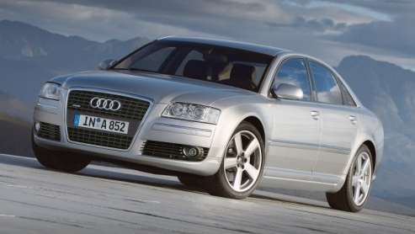
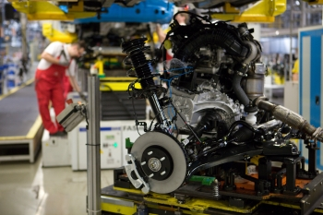

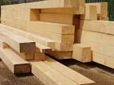
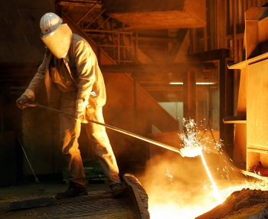

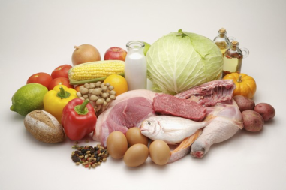

Odvetvia/ Sektory
Priemyselné odvetvia s dlhoročnou tradíciou v SR:
Automobilový priemysel
Hutnícky a strojársky priemysel
Elektrotechnický priemysel
Chemický a farmaceutický priemysel
Potravinársky priemysel
Drevospracujúci priemysel

Slide 7







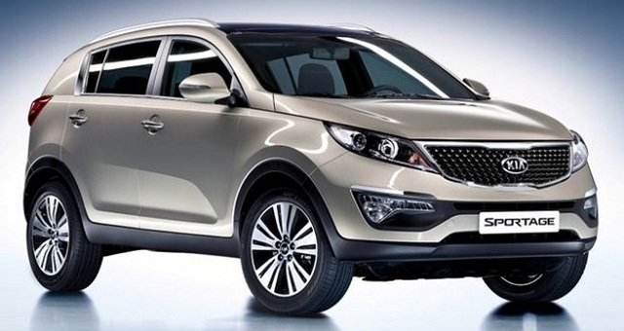
Automobilový priemysel
Pôsobia tu:
Volkswagen (Bratislava)
PSA Peugeot Citroen (Trnava)
KIA Motors (Žilina)
V roku 2016 - sa vyrobilo cez 345 540–tisíc áut vo Volkswagen SR, 315 050 ks v PSA Peugeot Citroën SR a 339 500 ks v Kia Motors SR .
Nové investície (2016 -2018)
Volkswagen SR - 2 investície (vybudovanie karosárne pre Porsche Cayenne a novej montážnej haly /800 mil.€/)
PSA SR – výroba nového vozidla, nový model bude vlajkovou loďou značky Citroën v segmente B ( v 2017 plánuje prijať ďalších 800 ľudí)
KIA SR - 60 mil.€ (výroba nových pohonných jednotiek pre novú generáciu vozidiel nižšej strednej triedy)
Jaguar Land Rover (Nitra) – vstup 4 automobilky s investíciou vo výške 1,7 miliardy € (v prvej etape sa preinvestuje 1,4 miliardy € a vytvorí 3 000 priamych a 15 000 nepriamych pracovných miest, prvé autá by mohli z výrobnej linky zísť v roku 2018)
Po spustení výroby 4 automobilky môže Slovensko už po roku 2020 atakovať hranicu 1,4 milióna vyrobených automobilov ročne

Slide 8







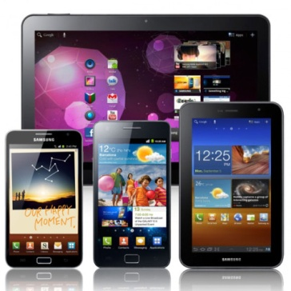
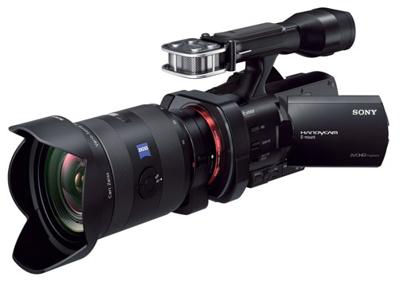


Elektrotechnický priemysel
Elektrotechnický priemysel je druhým najsilnejším pilierom slovenského priemyslu, a súčasne druhým najväčším zamestnávateľom i exportérom. Od roku 2000 rástol najrýchlejšie spomedzi všetkých odvetví priemyselnej výroby.
Mnohé vedúce spoločnosti z daného odvetvia sa na Slovensku rozhodli vybudovať svoje závody či servisné centrá pre európsky trh. Pôsobia tu:
Panasonic (Krompachy)
SAMSUNG (Galanta)
Sony (Nitra)
DELL, IBM, HP, T-System (Košice)
V predchádzajúcich rokoch niektorí investori (napr. Delphi) sa rozhodli odísť zo SR a premiestniť svoju prevádzku na iné teritórium (napr. do Česka, Rumunska) .
Spôsobila to najmä strata konkurencieschopnosti Slovenska v kombinácii s recesiou v niektorých odvetviach t.z. stratu cenovo dostupnej pracovnej sily sa nedarí kompenzovať skvalitňovaním podnikateľského prostredia.
V roku 2017 sa očakáva len mierny nárast sektora v rozmedzí od 2-3%

Slide 9

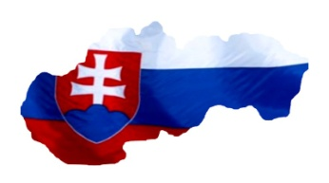
Slovensko – krajina zaujímavá pre investorov
Doterajší najvýznamnejší investori:
Volkswagen, Siemens (Nemecko)
PSA Peugeot Citroen (Francúzsko)
KIA Motors, Hyundai Mobis (Kórea), Jaguar Land Rover (UK)
Panasonic, Sony (Japonsko)
Whirlpool, IBM, DELL, HP, Emerson, Johnson Controls, Getrag Ford, USS Steel (USA), T-System
Dôvody investovania na Slovensku:
dobré geografické umiestnenie v strednej Európe (hranica medzi západom a východom)
politická a ekonomická stabilita
otvorená trhová ekonomika
EURO ako oficiálna mena
kvalifikovaná a disciplinovaná pracovná sila / prejavuje sa tu však už obmedzená dostupnosť voľných pracovných síl
náklady na pracovnú silu
výhodná daňová a pracovná legislatíva
existujúca a ďalej sa rozvíjajúca infraštruktúra
úspešná implementácia štrukturálnych reforiem (trh práce, dôchodkový systém, odvodový a daňový systém a iné)
CIEĽ: Budovanie znalostnej ekonomiky
SR nechce ostať len montážnou krajinou, ale má nasmerované k oblastiam, výrobám a službám s vyššou pridanou hodnotou (oblasť vedy, výskumu, vývoja, tvorba technologický a logistických centier a iných)

Slide 10




Združenie SLO/SLO
Oficiálny názov:
Združenie občanov a spoločností Slovinskej republiky a Slovenskej republiky
Sídlo: Nejedlého 1908/49, 84102 Bratislava-Dúbravka, Slovenská republika
Vznik:
4. marca 2011 - MV SR potvrdilo, že podmienky na založenie Združenia SLO/SLO sú splnené a vydalo v tejto veci právoplatné rozhodnutie. Zakladajúce Valné Zhromaždenie sa uskutočnilo v Bratislave 18. mája 2011 za účasti zástupcov MZV SR, MH SR, SOPK a Veľvyslanectva Slovinskej republiky v SR. Založenie podporili aj vtedajší prezidenti a predsedovia vlád Slovinskej a Slovenskej republiky.
Cieľ:
Napomáhať rozvoju hospodárskej, ekonomickej a kultúrnej spolupráce medzi Slovenskou Republikou a Slovinskou Republikou
Vzájomne si pomáhať pri prezentácií, resp. realizácii obchodných cieľov a obchodných príležitostí podnikateľských subjektov v našich krajinách

Slide 11
Združenie SLO/SLO
Úloha a význam Združenia SLO/SLO v slovinsko-slovenskej spolupráci
Myšlienkou na rozšírenie resp. posilnenie hospodárskych vzťahov a kontaktov medzi Slovinskom i Slovenskom aj ďalšou formou, a to formou združenia, ktoré by spájalo a zastupovalo obchodné, kultúrne a spoločenské záujmy tak podnikateľských subjektov ako aj fyzických osôb oboch krajín sme sa zaoberali už dlhšie.
Zásluhou bývalého mimoriadneho a splnomocneného Veľvyslanca Slovinskej republiky v Slovenskej republike p. Stanislava Vidoviča sa táto myšlienka ujala a dostala konkrétnu podobu.
V marci 2011 sme mohli verejnosti oficiálne oznámiť, že Združenie SLO/SLO bolo založené a súčasne pozvať všetkých, aby sa k nám pripojili už na prvom stretnutí, ktoré sa konalo 7. apríla 2011 v priestoroch Veľvyslanectva Slovinskej republiky v Bratislave.
Rastie počet slovenských firiem podnikajúcich v Slovinsku, i slovinských firiem pôsobiacich na Slovensku
Prehlbovanie obchodnej výmeny Slovenska a Slovinska nezastavila ani finančná, globálna ekonomická a Ukrajinsko-Ruská kríza
Obchodný obrat oboch krajín naďalej rastie/ Rast je viditeľný najmä v automobilovom, elektrotechnickom, strojárskom, chemickom ale aj a farmaceutickom priemysle.
Prehlbovanie a rozširovanie vzájomnej spolupráce zvýši mieru vzájomnej dôvery v spoluprácu
Dôvody /účel vzniku

Slide 12
Združenie SLO/SLO
Častejšie obchodné a ekonomické kontakty, kooperácia, výmena skúseností a názorov, zvlášť osobné kontakty na všetkých úrovniach považujeme za jeden z dôležitých prostriedkov porozumenia a posilnenia vzájomnej dôvery.
Stabilný hospodársky vývoj, rastúce objemy vzájomnej obchodnej výmeny a hľadanie nových foriem spolupráce predstavuje praktický prínos hospodárskej spolupráce medzi našimi krajinami
Potenciál priamej spolupráce slovenských a slovinských podnikov sa využíva, nie však tak ako by sme chceli, resp. očakávali
Posilniť by sa mala regionálna spolupráca malých a stredných podnikateľov a spoločný prienik našich podnikov na trhy tretích krajín.
Výhodou a silným argumentom v prospech zintenzívnenia takejto spolupráce na trhoch tretích krajín je používanie eura ako našej spoločnej meny.
Smerovanie
Rozvinúť intenzívnejšiu a mnohostrannejšiu spoluprácu medzi podnikateľmi našich krajín vo všetkých oblastiach
Posilniť vzájomnú spoluprácu vo vede, výskume, inováciách, v investovaní do vysokých technológií, v budovaní moderných vedecko-technologických parkov
Posilniť spoluprácu v oblasti kultúry, športu a spoluprácu miest i miestnych samospráv
Veľký potenciál vidíme v rozvoji cestovného ruchu/ Blízkosť oboch krajín, jazykov spolu so zdokonaľujúcou sa infraštruktúrou kúpeľných a turistických oblastí i stredísk vytvára na to dobré predpoklady.
Príklad dobre vzájomne fungujúcej spolupráce by sme mohli uviesť prístav Koper, ktorý významne prispieva k rastu exportu slovenských podnikateľov
S

Slide 13
Združenie SLO/SLO
Členovia a ostatní priatelia Združenia SLO/SLO:
Slovenská plavba a prístavy, Varos Trade, Konštrukta – Defence, Kovintrade , Pharim, Krka, Tikra , Gorenje Slovakia, U. S. Steel Košice,s.r.o., Luka Koper, Metrans /Danubia/, a.s., JRL, Trimo, PHS STROJÁRNE, a.s., B-N stav s.r.o., Baker ovens, Anrien, Verita, ATRIK D.O.O. , KRYPTERIX, Petrol Geoterm , Germanol Adria, Etielb, Donautravel. KBM-Trade, s.r.o. a iní.
Alenka Gorjup, Zlatko Blažević, Borut Mešak, Pavel Tököly, Alexander Hunka, Michal Radosa, Ildiko Dobis, Jaroslav Michalco, Erik Bilský, Peter Pörsök, Marián Zahradník, Janez Kečler, Marjan Vrbnjak, Danko Barišić, Tomaž Martin Jamnik, Peter Kiss, Ján Németh, Magdalena Valand, Michal Sýkora, Pavol Šimkovič, Imrich Bugár, Andrea Čerňanová, Robert Kokol, Helena Kokolová, Erik Schmidt,, Jozef Novák, Borut Čok , Andraž Rojnik, Igor Tisaj, Stane Marolteti , Halasz Katalin , Bogdan Urh, Sandi Leban, Gregor Vardjan a iní.
Ročné členské:
Právnické osoby: 100€/ Fyzické osoby: 50€/ Dôchodcovia, študenti a umelci: 1€
Prihláška, stanovy a ostatné informácie o Združení SLO/SLO nájdete na stránke :
http://www.slo-slo.eu/ alebo http://www.bratislava.embassy.si/index.php?id=3544&L=15

Slide 14
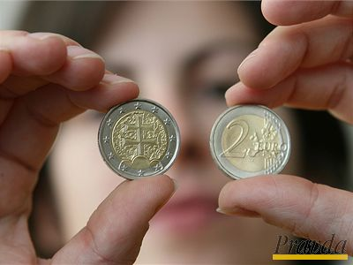
Združenie SLO/SLO
FORMY ČINNOSTI a MOŽNOSTI SPOLUPRÁFCE:
Informačný servis pre hospodárske subjekty / Právne a ekonomické poradenstvo/ Odborné vzdelávanie / obchodná prax
Organizácia prezentácií firiem, konferencií, okrúhlych stolov /proexportné semináre/biznis fóra/ podnikateľské a obchodných misie/ Kontraktačné dni/ Kooperačné burzy /Výstavy, veľtrhy
Budovanie partnerstiev/ Iniciovanie regionálnej spolupráce a partnerstvo miest, resp. obcí
Kultúrne a spoločenské akcie/ Kultúrne kontaktné body
Kontaktovanie firiem- informovanie o plánovaných akciách a činnosti
Kontaktovanie štátnych orgánov, organizácií, agentúr, fondov a informovanie o plánovaných akciách a činnosti (napr. aj organizovanie kultúrnych i spoločenských akcií a pod.)
MOŽNOSTI FINANCOVANIA ČINNOSTI:
Podnikateľia a firmy, individuálnych darcovia (finančnými prostriedkami, vlastnými výrobkami alebo službami, objednávkami a zákazkami, prenájmom priestorov, služieb, know-how , informáciami, darmi)
Štátne inštitúcie, nadácie, veľké podniky ktoré disponujú svojimi grantovými systémami
2% z daní - výnosy z dane z príjmov fyzických osôb a právnických osôb
Organizovanie kultúrnych podujatí alebo verejné dobročinné akcie (benefičné koncerty, plesy, výstavy, aukcie, lotérie a pod. , následne výnosy sú použité na verejno-prospešný cieľ)
Dobrovoľnícka práca ostatných členov i nečlenov

Slide 15
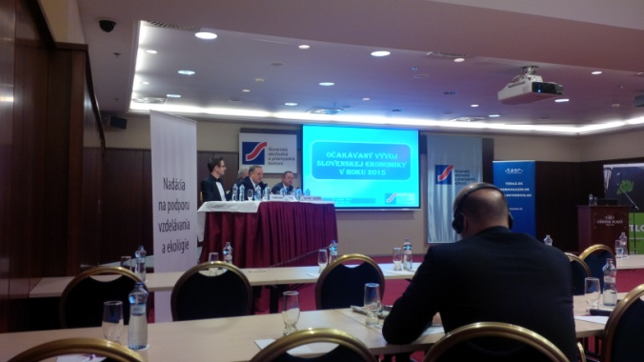
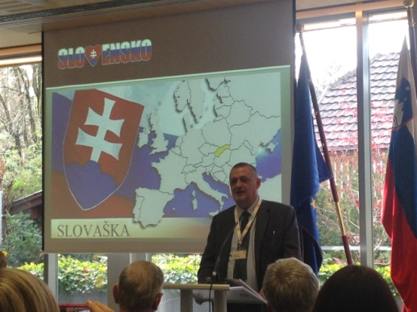
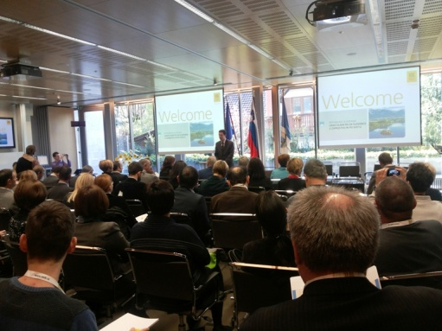
Združenie SLO/SLO
Významné akcie, na ktorých sa Združenie SLO/SLO zúčastnilo, resp. participovalo
(organizačne alebo finančne):
Slovensko-slovinské ekonomické fórum v rámci oficiálnej návštevy prezidenta Slovinska p. Danila Türka na Slovensku
Návšteva Ministra ZV Slovinskej republiky spolu so slovinskými podnikateľmi z oblasti, logistiky, inovácií a cestovného ruchu v SR , spojené so Stretnutím Slovincov pri príležitosti Dňa štátnosti, Bratislava
Osobné pracovné stretnutia s predstaviteľmi Úradu vlády Slovinskej republiky pre Slovincov v zahraničí (Urad vlade RS za Slovence v zamejstvu in po svetu), Živnostenskou a podnikateľskou komorou (Obrtno-Podjetniška zbornica Slovenije), Slovinskou obchodnou komorou (Gospodarska zbornica Slovenije), Slovenian Business Club, Verejnou agentúrou Slovinskej republiky na podporu podnikania, inovácií, vývoja, investícii a cestovného ruchu - SPIRIT Slovenija, s veľvyslancom a obchodným radcom Veľvyslanectva SR v Slovinsku
„Neviditeľné sa stáva viditeľným“, koncert autorskej hudby hudobníka Lada Jakša, spojenej s predstavením umeleckej fotografie, pri príležitosti 110. výročia narodenia slovinského básnika Srečka Kosovela , Bratislava
„Slovenian Wine Promotion Bratislava 2014“ – Deň Slovinského vína a gastronómie „Ochutnajte Slovinsko“
„Život a dielo vynálezcu“ - unikátna výstava o vynálezcovi fotografie na skle, slovinskom umelcovi a vedcovi Janezovi Puharovi, pri príležitosti 200. výročia jeho narodenia, Bratislava

Slide 16
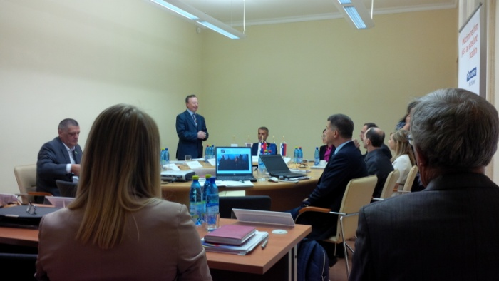
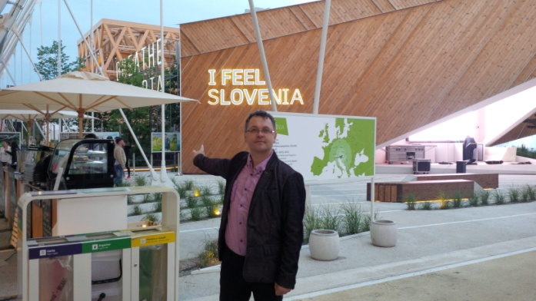
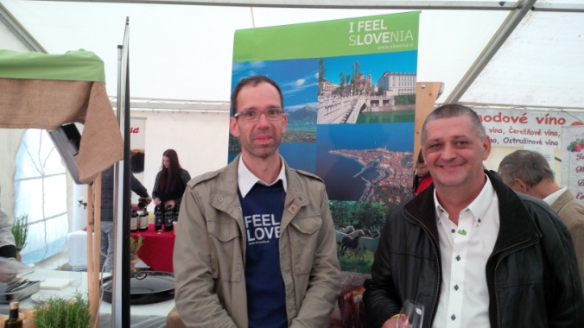
Združenie SLO/SLO
Významné akcie, na ktorých sa Združenie SLO/SLO zúčastnilo, resp. participovalo:
Konferencia „Mednarodno povezovanje lokalnega podjetništva“, Bled, Slovinsko, organizovaná "Urad Vlade Republike Slovenije za Slovence v zamejstvu in po svetu„
„Medzinárodná ekonomická konferencia“, Murska Sobota, Slovinsko, organizovaná Urad Vlade Republike Slovenije za Slovence v zamejstvu in po svetu„
Konferencia „POHĽADY NA EKONOMIKU SLOVENSKA V ROKU 2015, 2016, 2017 organizovaná SOPK, Slovenskou štatistickou a demografickou spoločnosťou a Ekonomickou Univerzitou v Bratislave
1. stretnutie slovinských podnikateľov, predstaviteľov a zástupcov slovinských firiem na Slovensku (hostia: p. Tomáš Malatinský- predseda Asociácie zamestnávateľských zväzov a združení SR a p. L. Gaber – direktorica a A. Počivavšek - podpredsednik Območne obrtno-podjetniške zbornice Domžale
„Slovinské dni v Košiciach 2015“ + „Slovinsko-slovenské obchodné fórum“ v Košiciach, pod záštitou SOPK , pobočka Košice
Konferencia „Spolupráca v Evrope“ organizátor Gospodarska Zbornica Slovenije. Ľublana,
Medzinárodné ekonomické fórum XVIII. Gömör Expo, Putnok (HU
„Slovenski dnevi v Trenčinu 2016“ + "Slovinsko-slovenské obchodné stretnutie podnikateľov".

Slide 17

Združenie SLO/SLO
Najbližšie plánované akcie:
29.05.2017- „Sajenje vinske trte“ - sadenie mariborskeho vinica na Bratislavskom hrade
31.05.2017 - Veľký koncert P. Milica a orchestra Slovenskeho rozhlasu/ Dirigent M. Hribarnik
31.05.2017 - POSLOVNA KONFERENCA „Slovenska podjetnost kroži prek meja“ - Mednarodno povezovanje lokalnega podjetništva, Dvorec Vipolže, Posvet s slovenskimi podjetniki in gospodarskimi ustanovami iz tujine
8.-9. Jún 2017 - Slovenski dnevi v Banski Bystrici 2017 + Slovenski Ekonomski Forum v Banski Bystrici Jún 2017 - Državni praznik
September 2017 - 2.Výjazdové pracovné stretnutie Predsedníctva a Revíznej komisie Združenia SLO/SLO v Slovinsku
Október 2017 - Slovensko-slovaški Inovacijski forum 2017

Slide 18




Združenie SLO/SLO
Ďakujeme za pozornosť

